Slide 1
Закономерности динамики сообществ

Slide 2
Термины
Сообщество
Биоценоз
Биогеоценоз
Экосистема

Slide 3
Уровни динамики сообществ

Slide 4
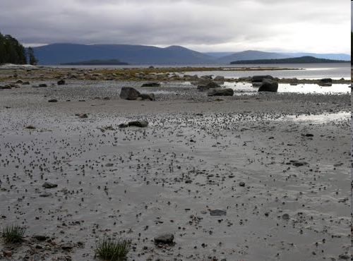
Уровни динамики биоценозов
Суточая циклическая динамика

Slide 5
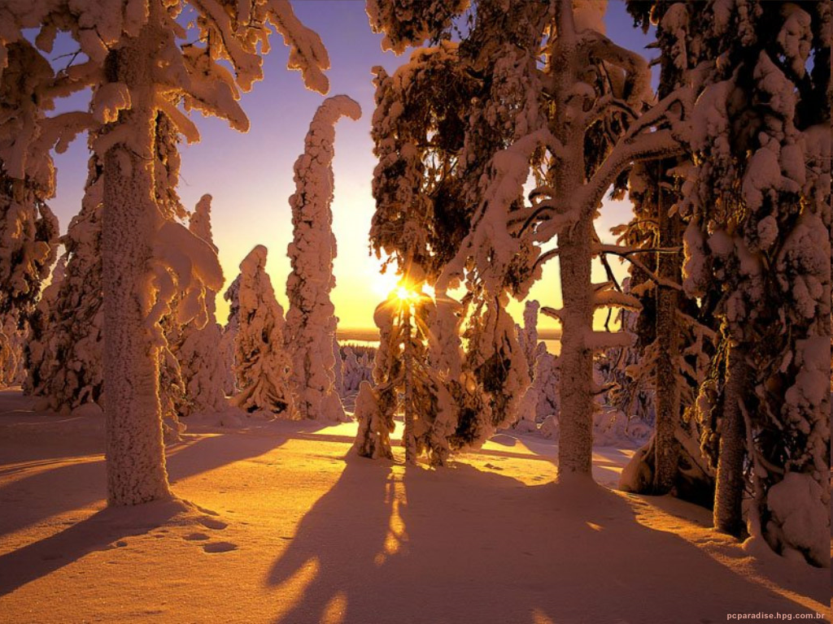
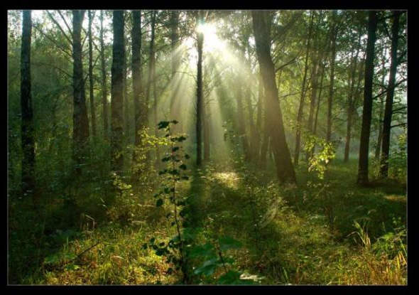
Уровни динамики биоценозов
Сезонная циклическая динамика

Slide 6
Уровни динамики биоценозов
Долговременная направленная или циклическая динамика
(сукцессия)

Slide 7
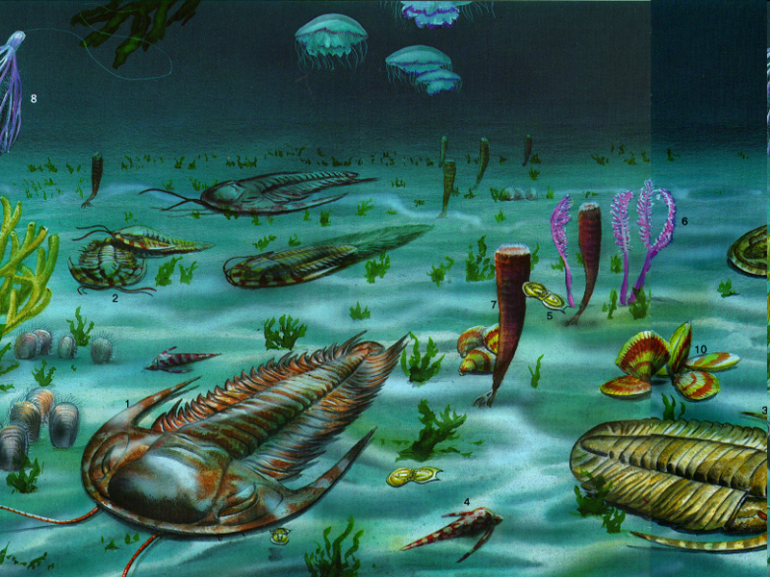
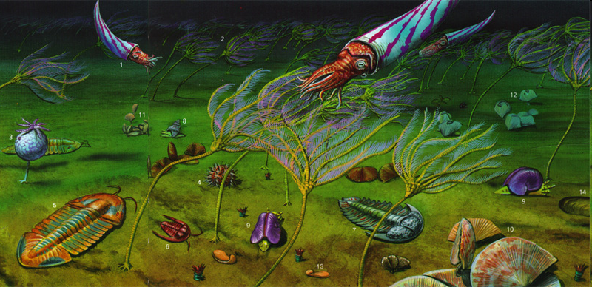
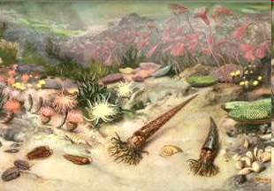
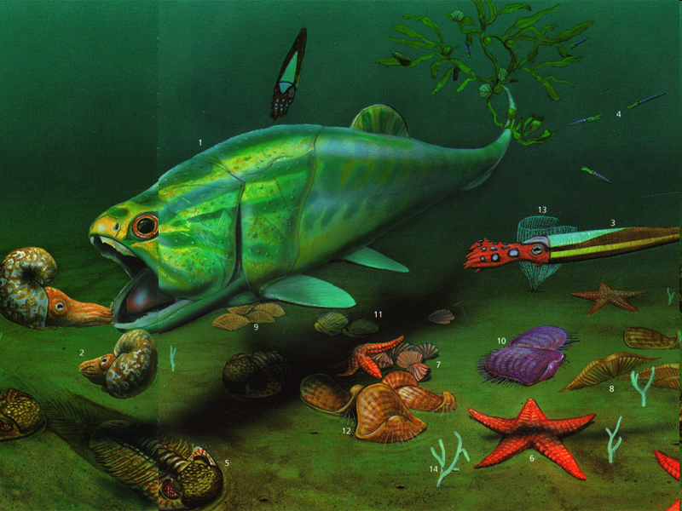
Уровни динамики биоценозов
Изменения в биоценозах в масштабах эволюционного процесса

Slide 8
Сукцессионные изменения в биоценозах

Slide 9
Сукцессия
Сукцессия — последовательная закономерная смена одного сообщества другим на некотором участке среды во времени.

Slide 10
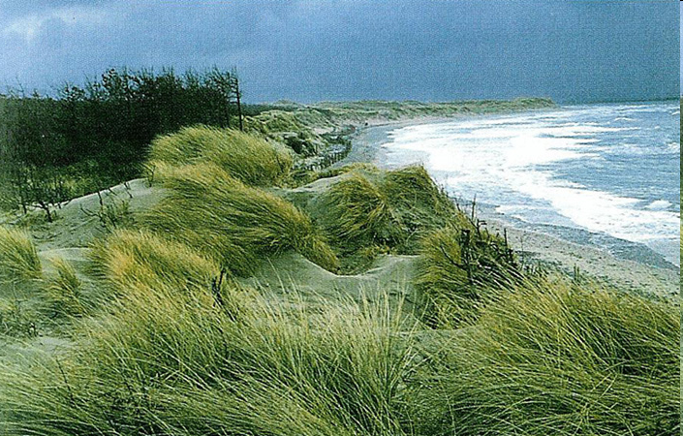
Примеры сукцессионных изменений

Slide 11
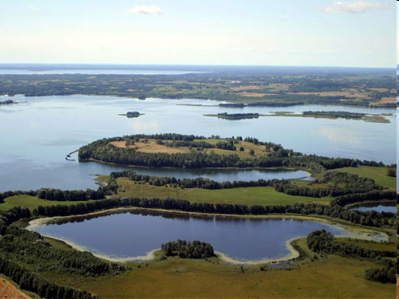
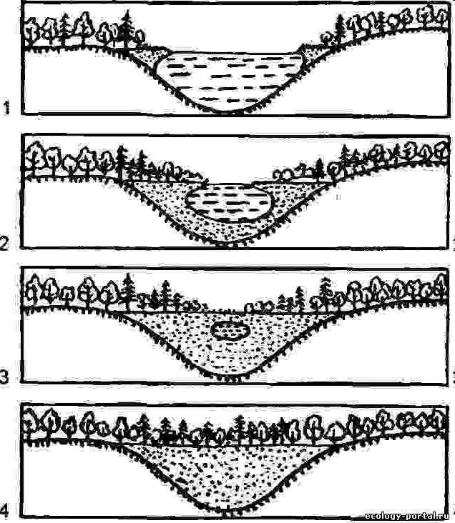
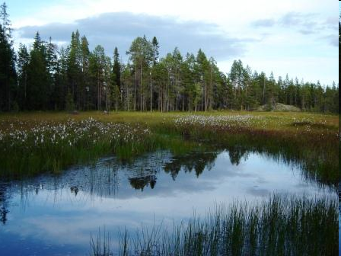
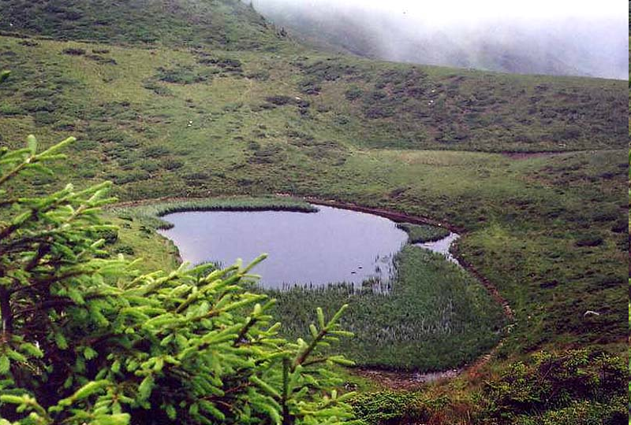

Slide 12
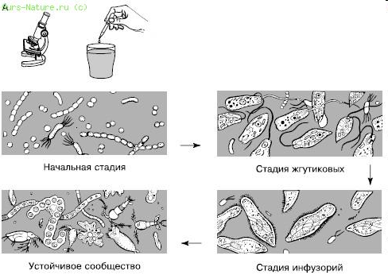

Slide 13
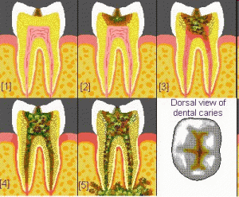

Slide 14
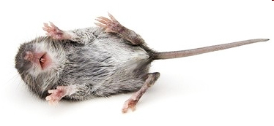

Slide 15
Как можно зарегистрировать сукцессионные изменения?

Slide 16
Что такое время?
Существует важное отличие в «чувстве» времени у биолога и физика.
У физика – мир как бы погружен во время.
У биолога время - не фон, на котором происходит изменение объекта, а само это изменение.
Время – это сама изменчивость объекта.

Slide 17
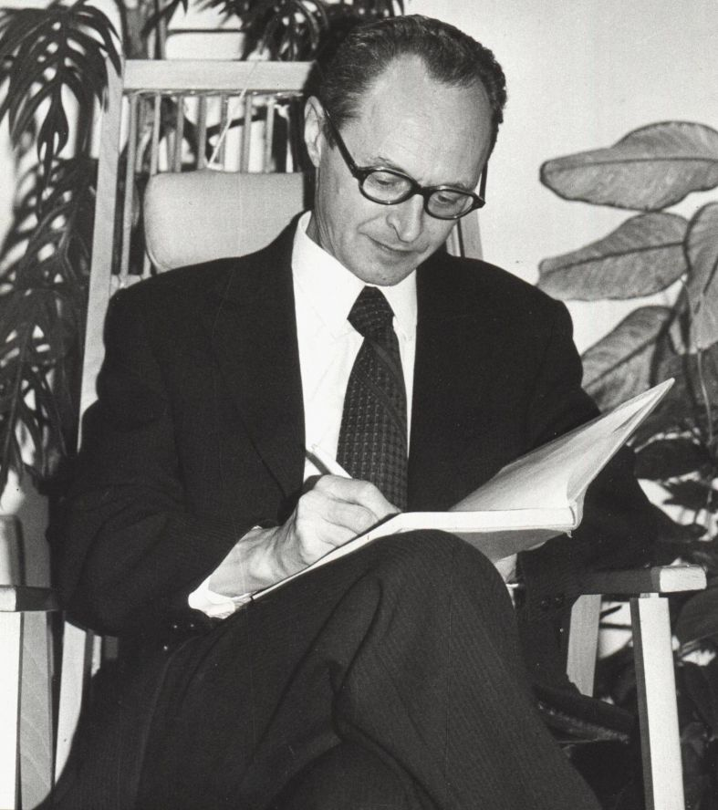
С. В. Мейен, 1982
«Эта изменчивость (время) в одних случаях фиксируется непосредственно: разные состояния одного и того же индивида проецируются наблюдателем на его собственную изменчивость, которую можно назвать “психологическим временем” (или “временем наблюдателя”). В других случаях место наблюдателя занимает какой-нибудь прибор».

Slide 18


Популярные книги С. В. Мейена

Slide 19
Два типа датировок
Датировка - определение положения объекта в хронополиморфизме
Абсолютная датировка
Относительная датировка

Slide 20
Три типа объектов в отношении времени
Темподесиненты
Темпосепараторы
Темпофиксаторы

Slide 21
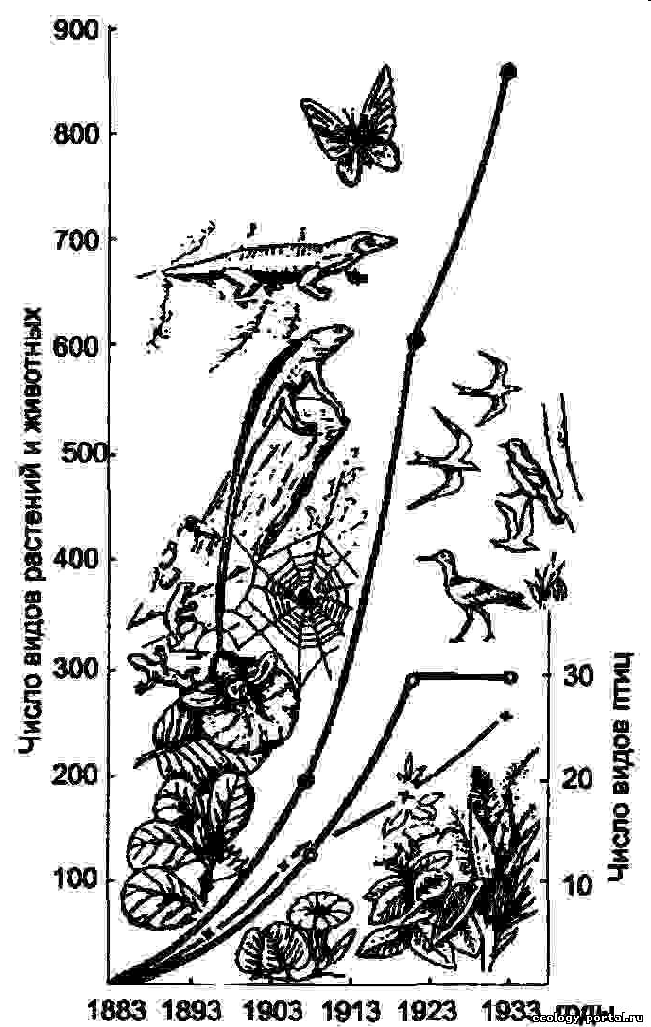
Методы описания сукцессионных изменений
Прямое наблюдение (мониторнинг).
Динамика видового разнообразия на о. Кракатау после полного уничтожения флоры и фауны вулканическим взрывом в 1893 г.

Slide 22
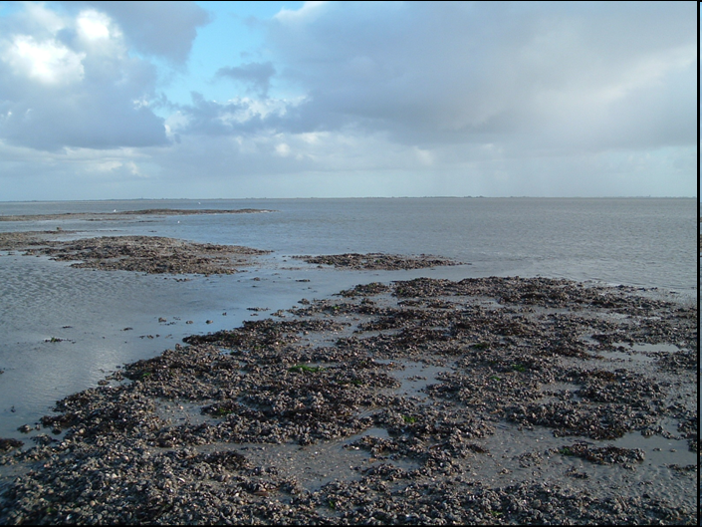
Методы описания сукцессионных изменений
Реконструкция сукцессии по пространственной структуре сообщества.

Slide 23
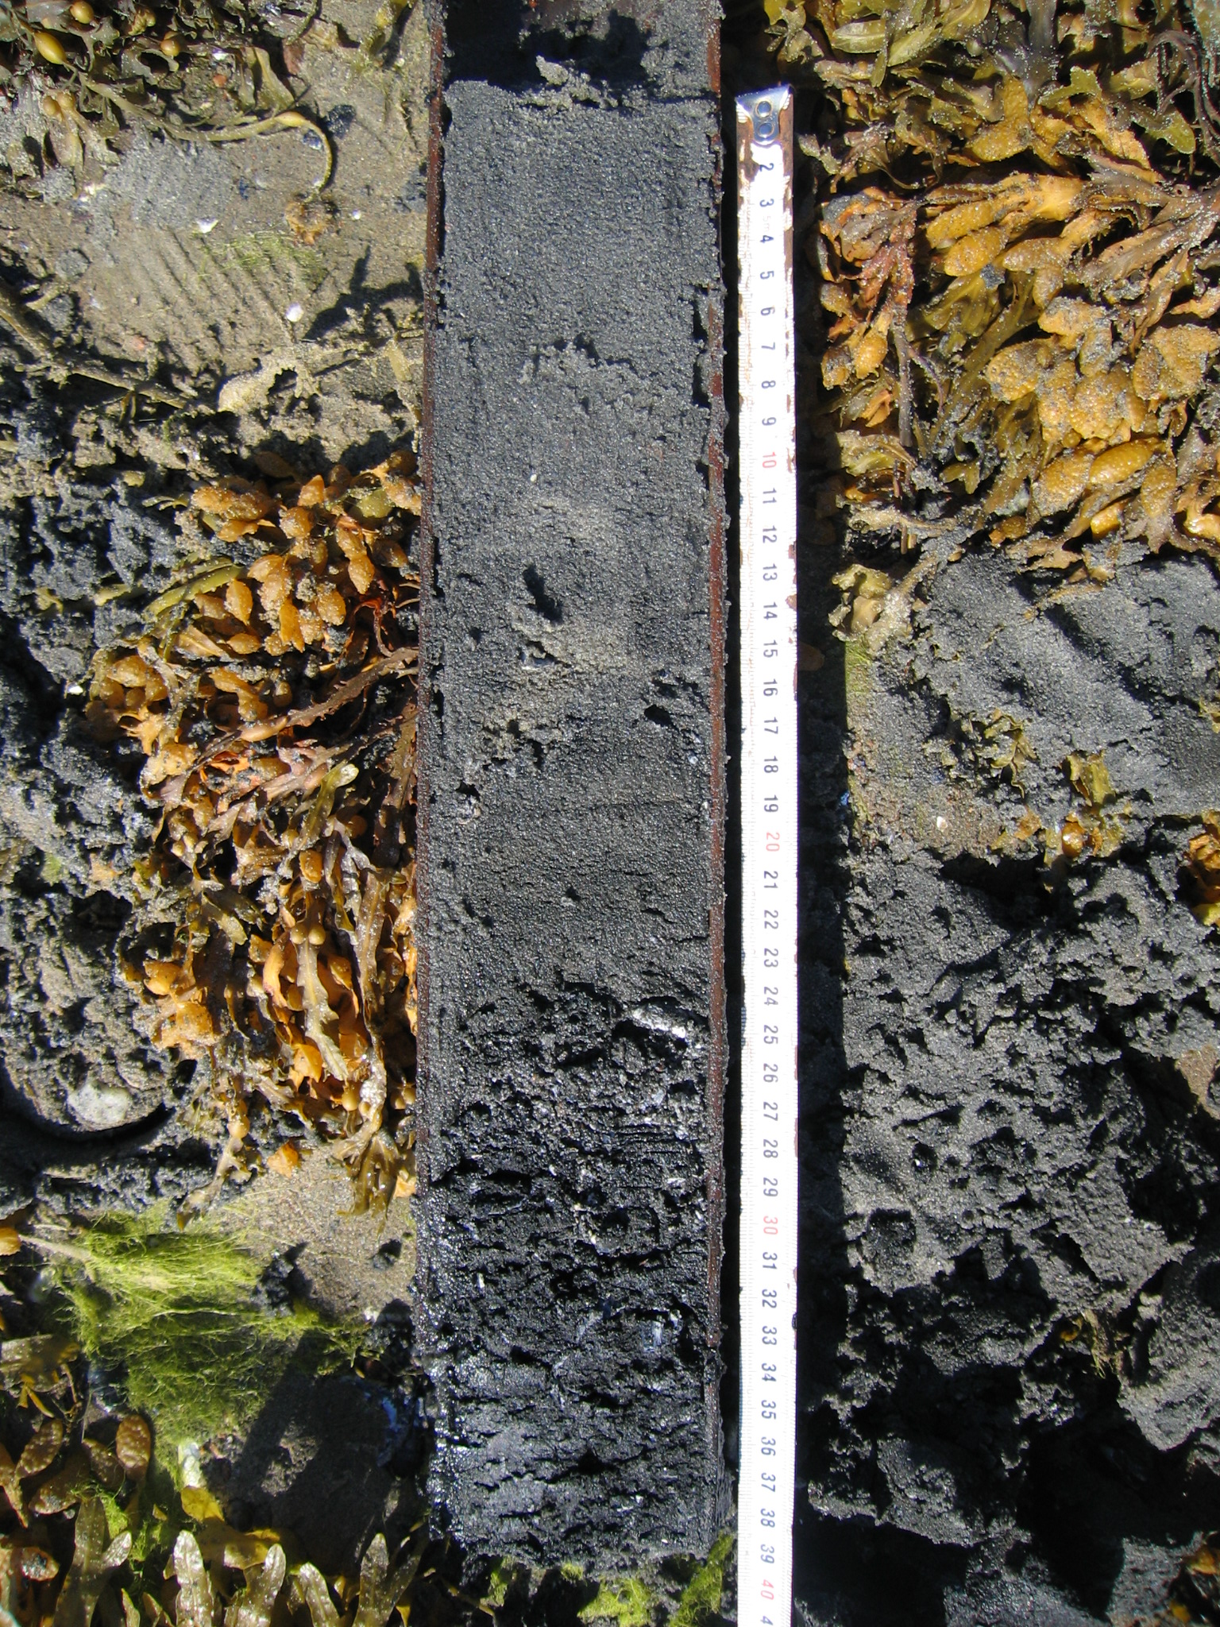
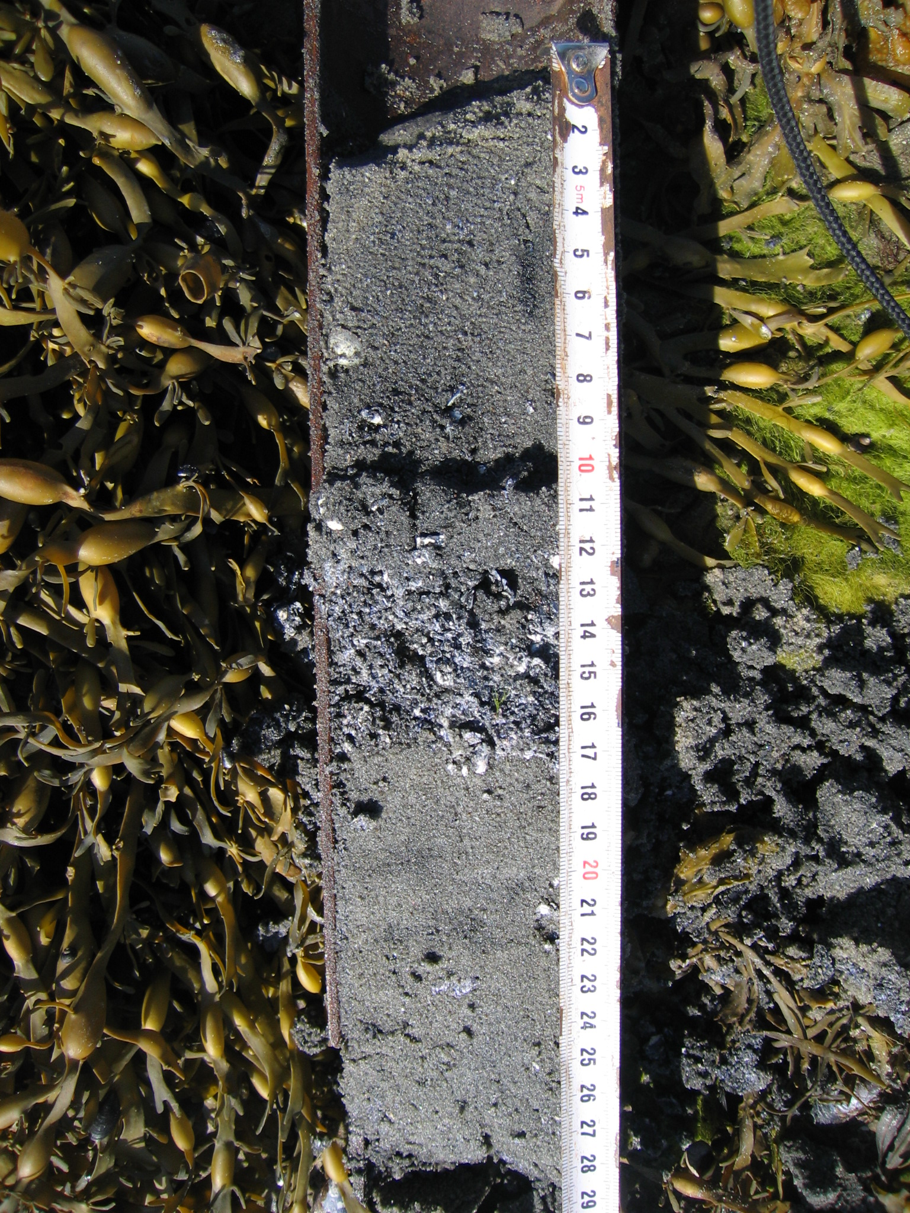
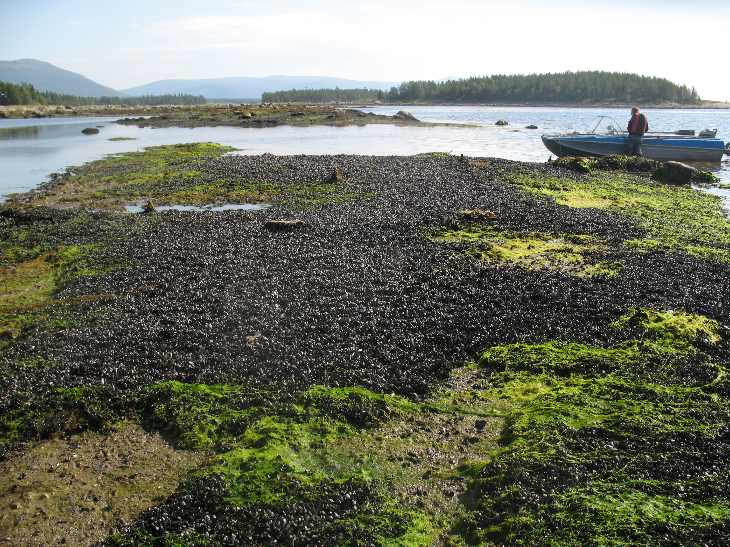
Методы описания сукцессионных изменений
Реконструкция на основе
следов и останков организмов.

Slide 24
Закономерности сукцессий

Slide 25

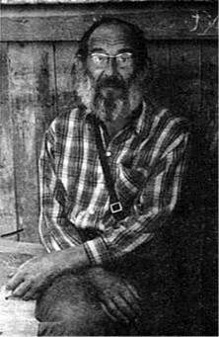
Станислав Михайлович Разумовский

Slide 26
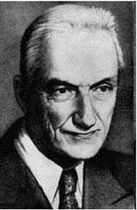
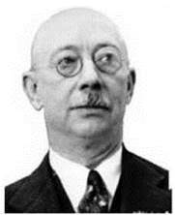
Леонтий
Григорьевич
Раменский
Henry Allan Gleason

Slide 27
Классификация сукцессий
Аллогенные (экзогенные) и эндогенные сукцессии
Естественные и антропогенные сукцессии
Первичные и вторичные сукцессии

Slide 28
Первичные сукцессии

Slide 29
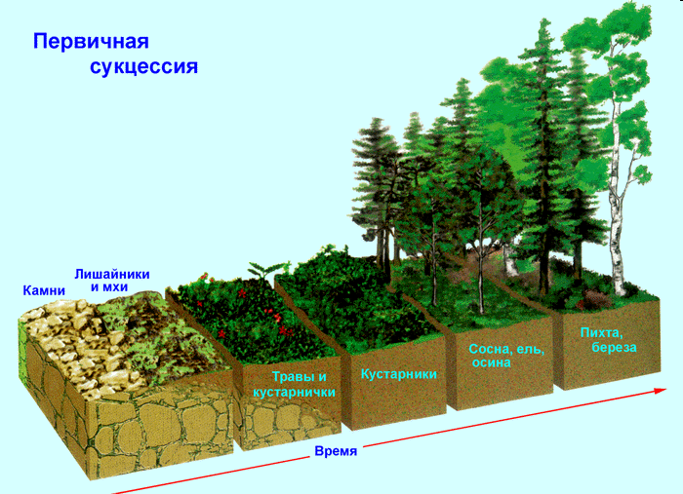
Серийные сообщества

Slide 30
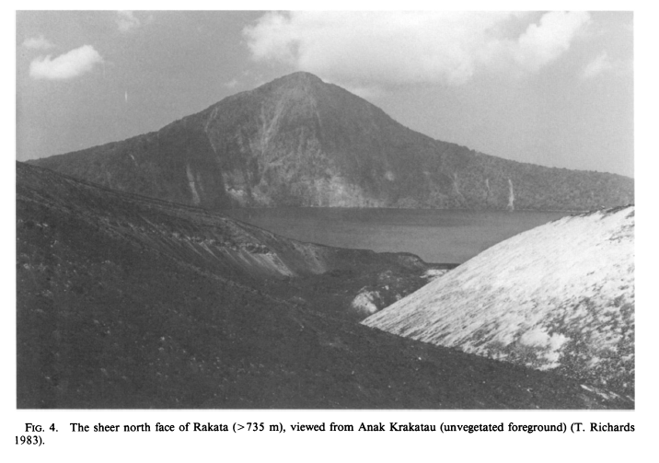

Slide 33
Нарушения
Disturbance

Slide 34
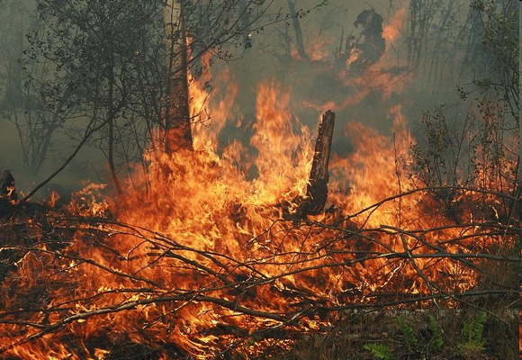
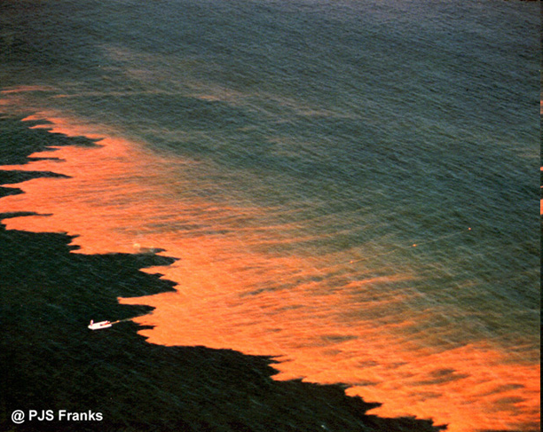
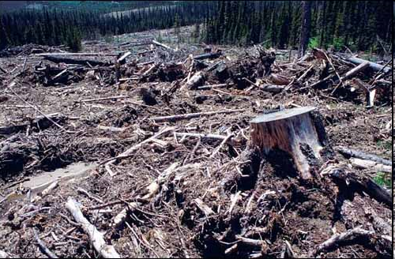
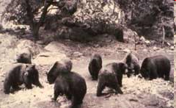
Примеры нарушений

Slide 35
Падение астероидов
Сила воздействия
Вулканы
Оледенения
Оползни
Ураганы
Трупы животных
ice storm
Пожары
Ветровалы
Частота

Slide 36
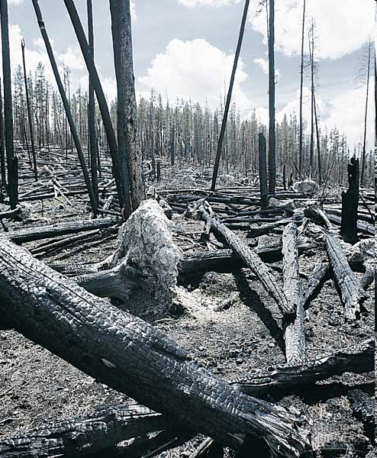
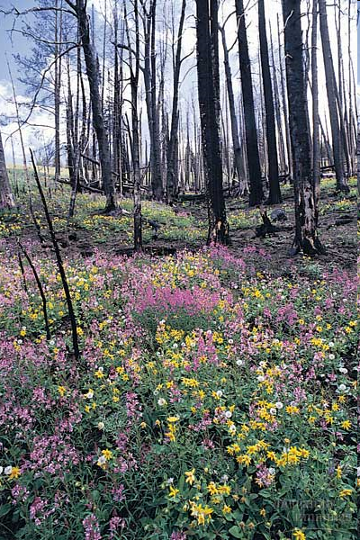
Пример начальных фаз демутационной серии

Slide 37
Демутацонные серии

Slide 38
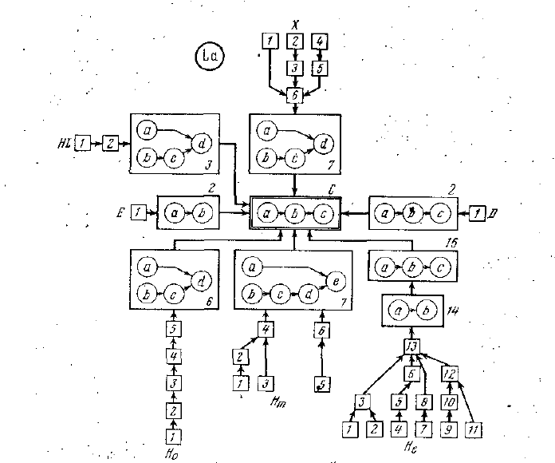
Демутационные серии

Slide 39
Поему происходят сукцессии?
Механизмы изменений в сообществах

Slide 40
Механизмы сукцесии
Механизмы «облегчения». Пионерные виды облегчают вселение позднесукцессионных организмов.
Механизмы «толерантности». Все виды организмов способны заселять ту или иную территорию более или менее одновременно, но их «расцвет» происходит по мере изменения среды, в которой формируется сообществ и по мере изменения условий конкурентных взаимоотношений между членами сообщества.
Механизмы «ингибирования». Организмы сообщества, сформировавшегося на той или иной стадии сукцессии, могут предотвращать формирование сообщества следующей стадии.

Slide 41
Пример действия модели облегчения

Slide 42
Пример действия механизма ингибирования

Slide 44
Сообщество илистого
грунта
Сообщество
Плотных поселений
мидий
Заросли
нитчатых вдорослей
?

Slide 45
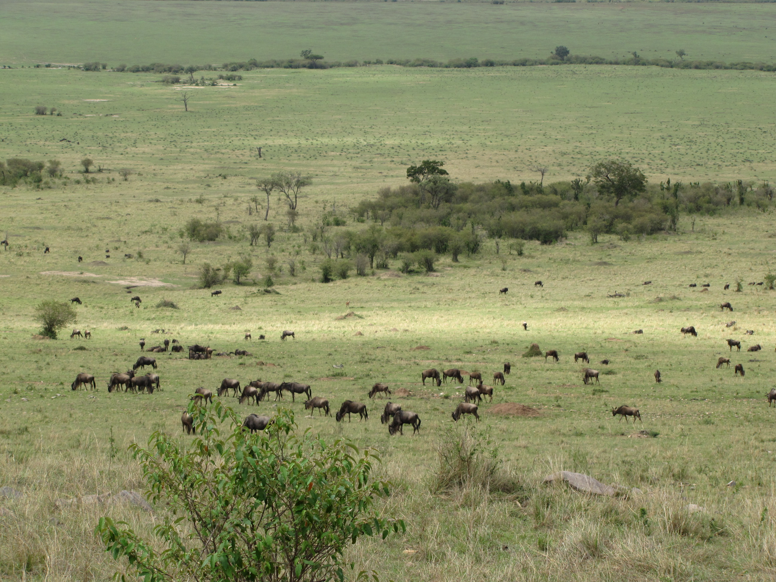
Пример действия механизма ингибирования

Slide 46
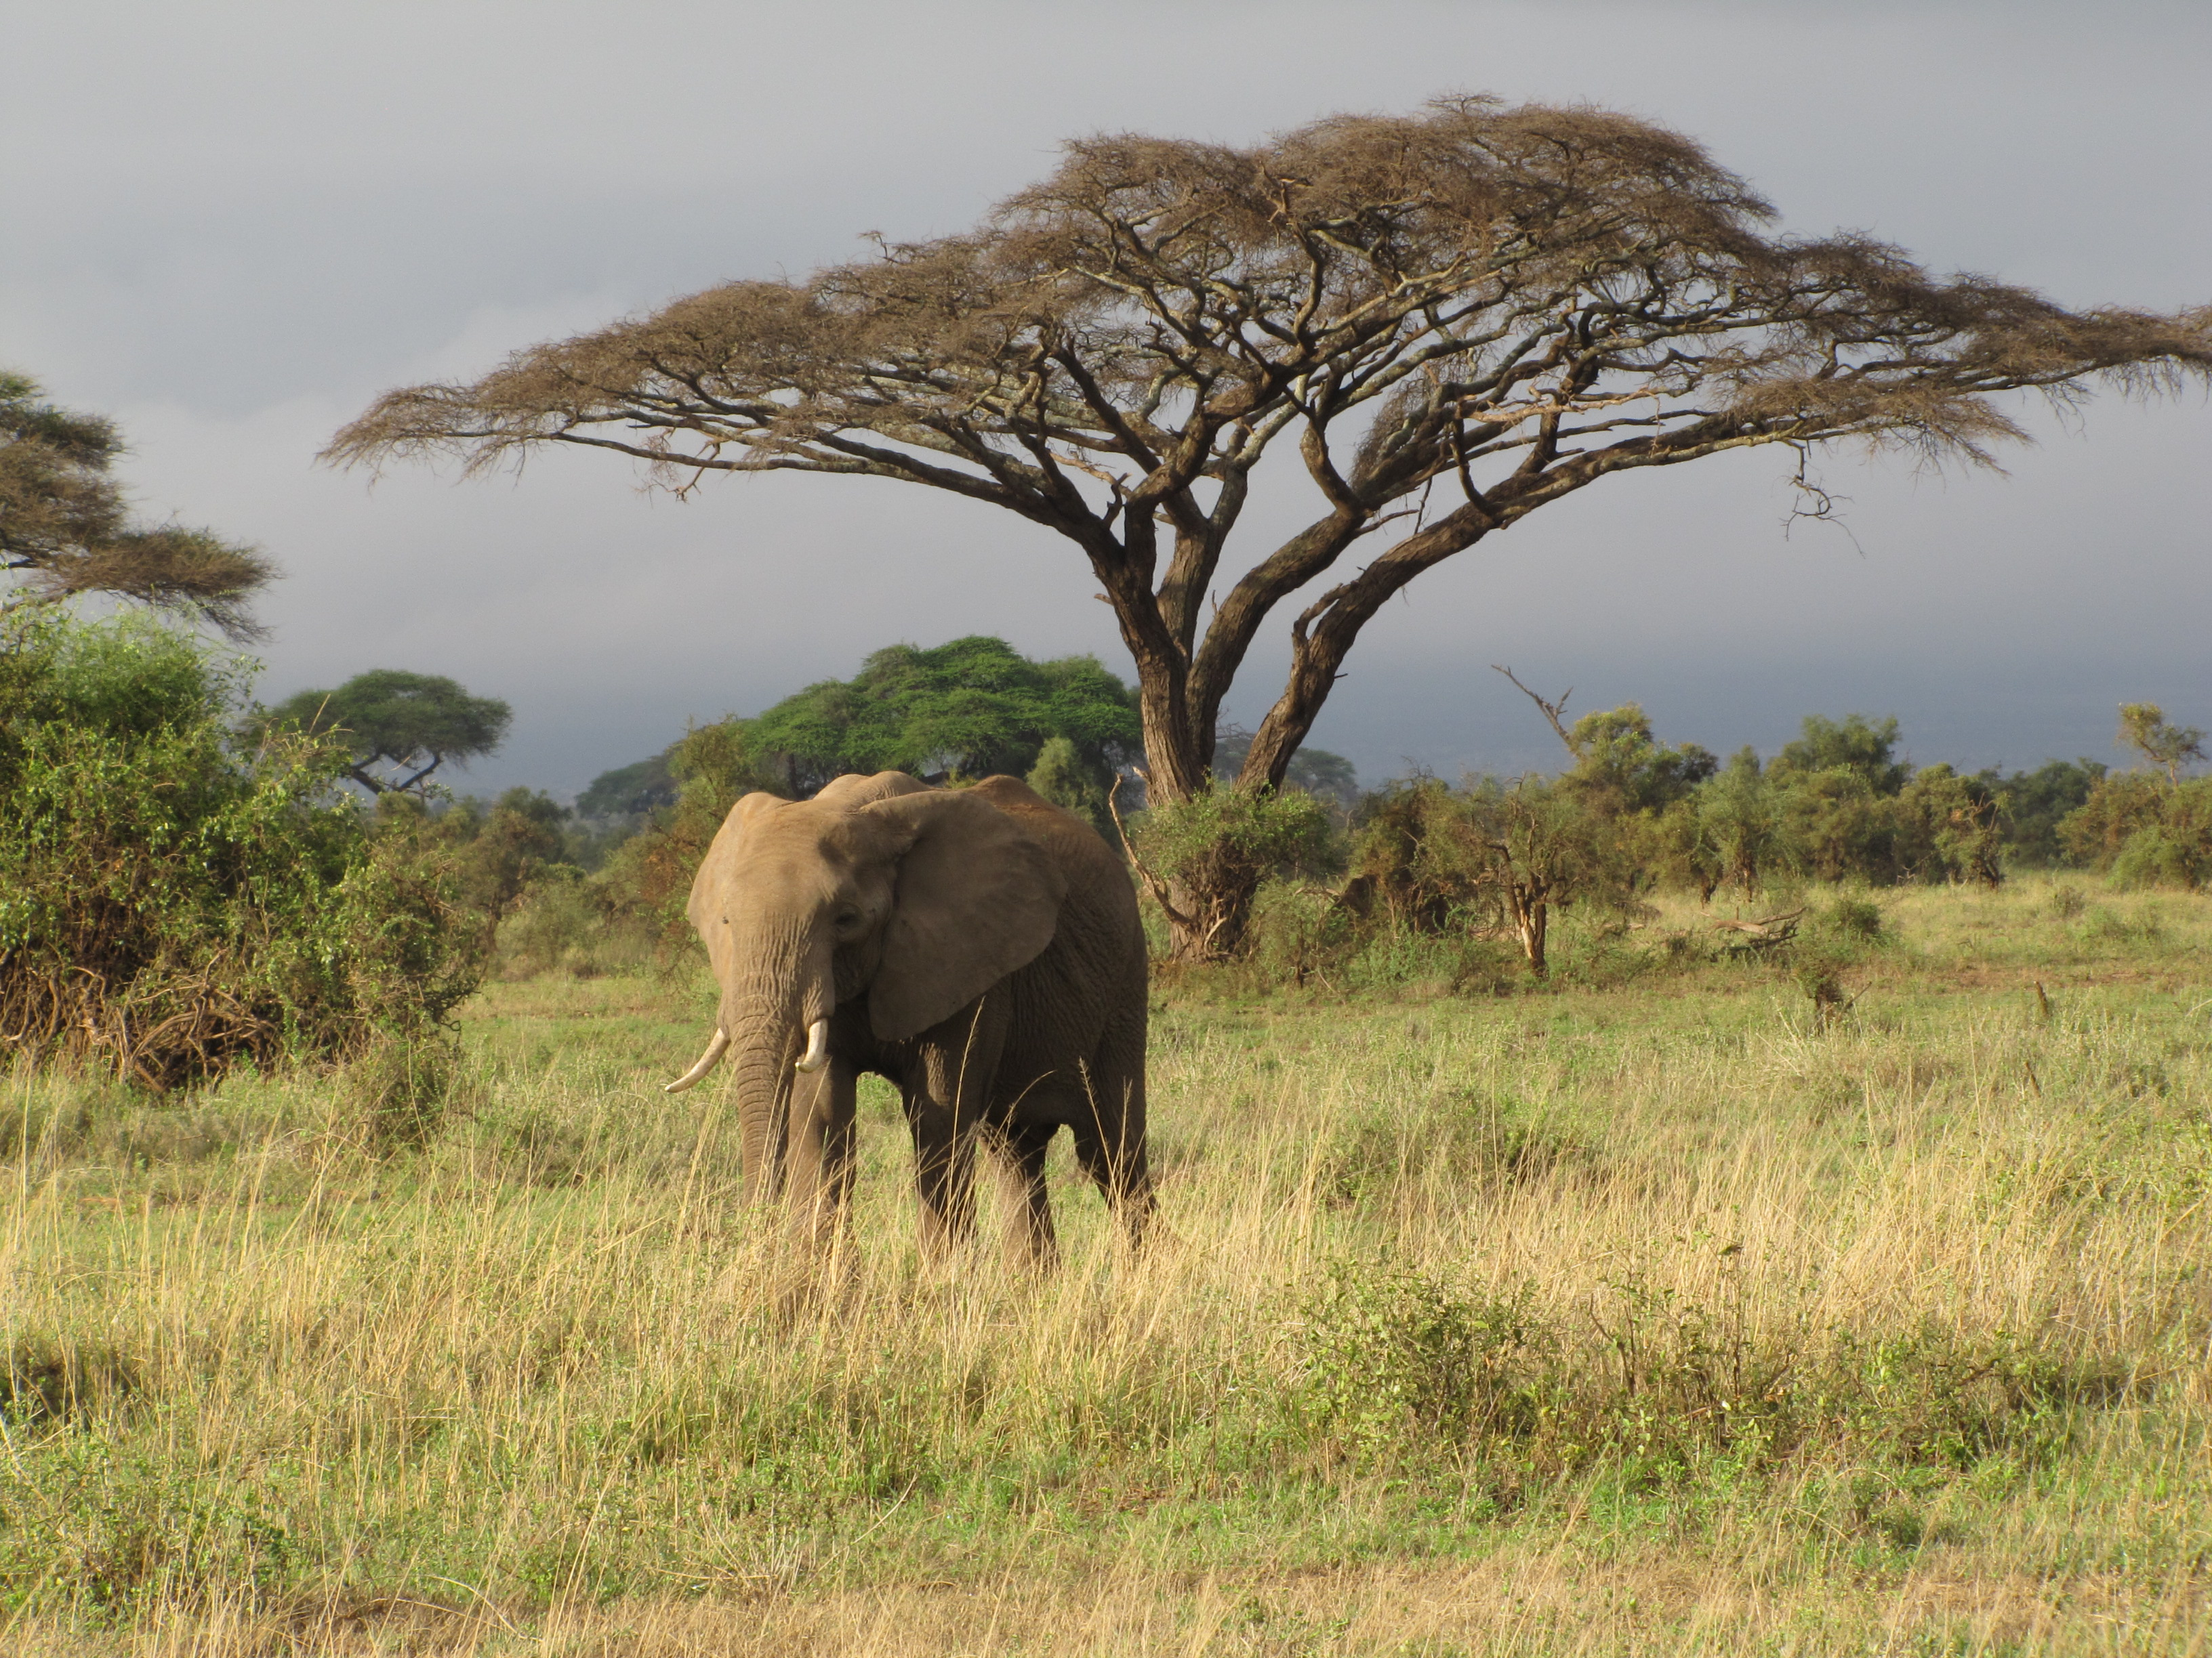

Slide 47
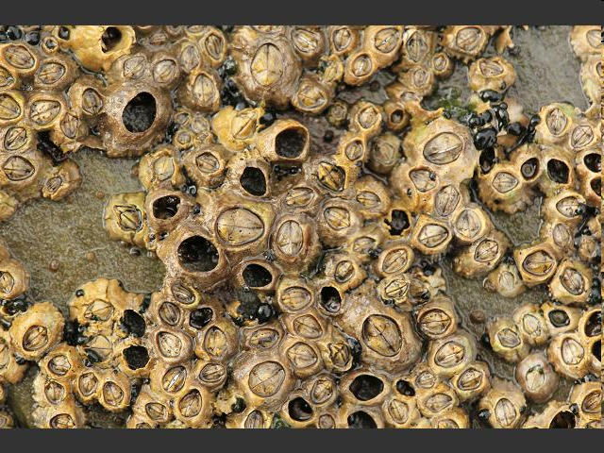
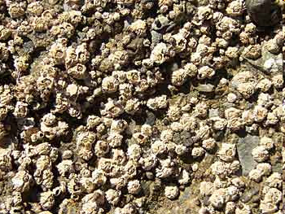
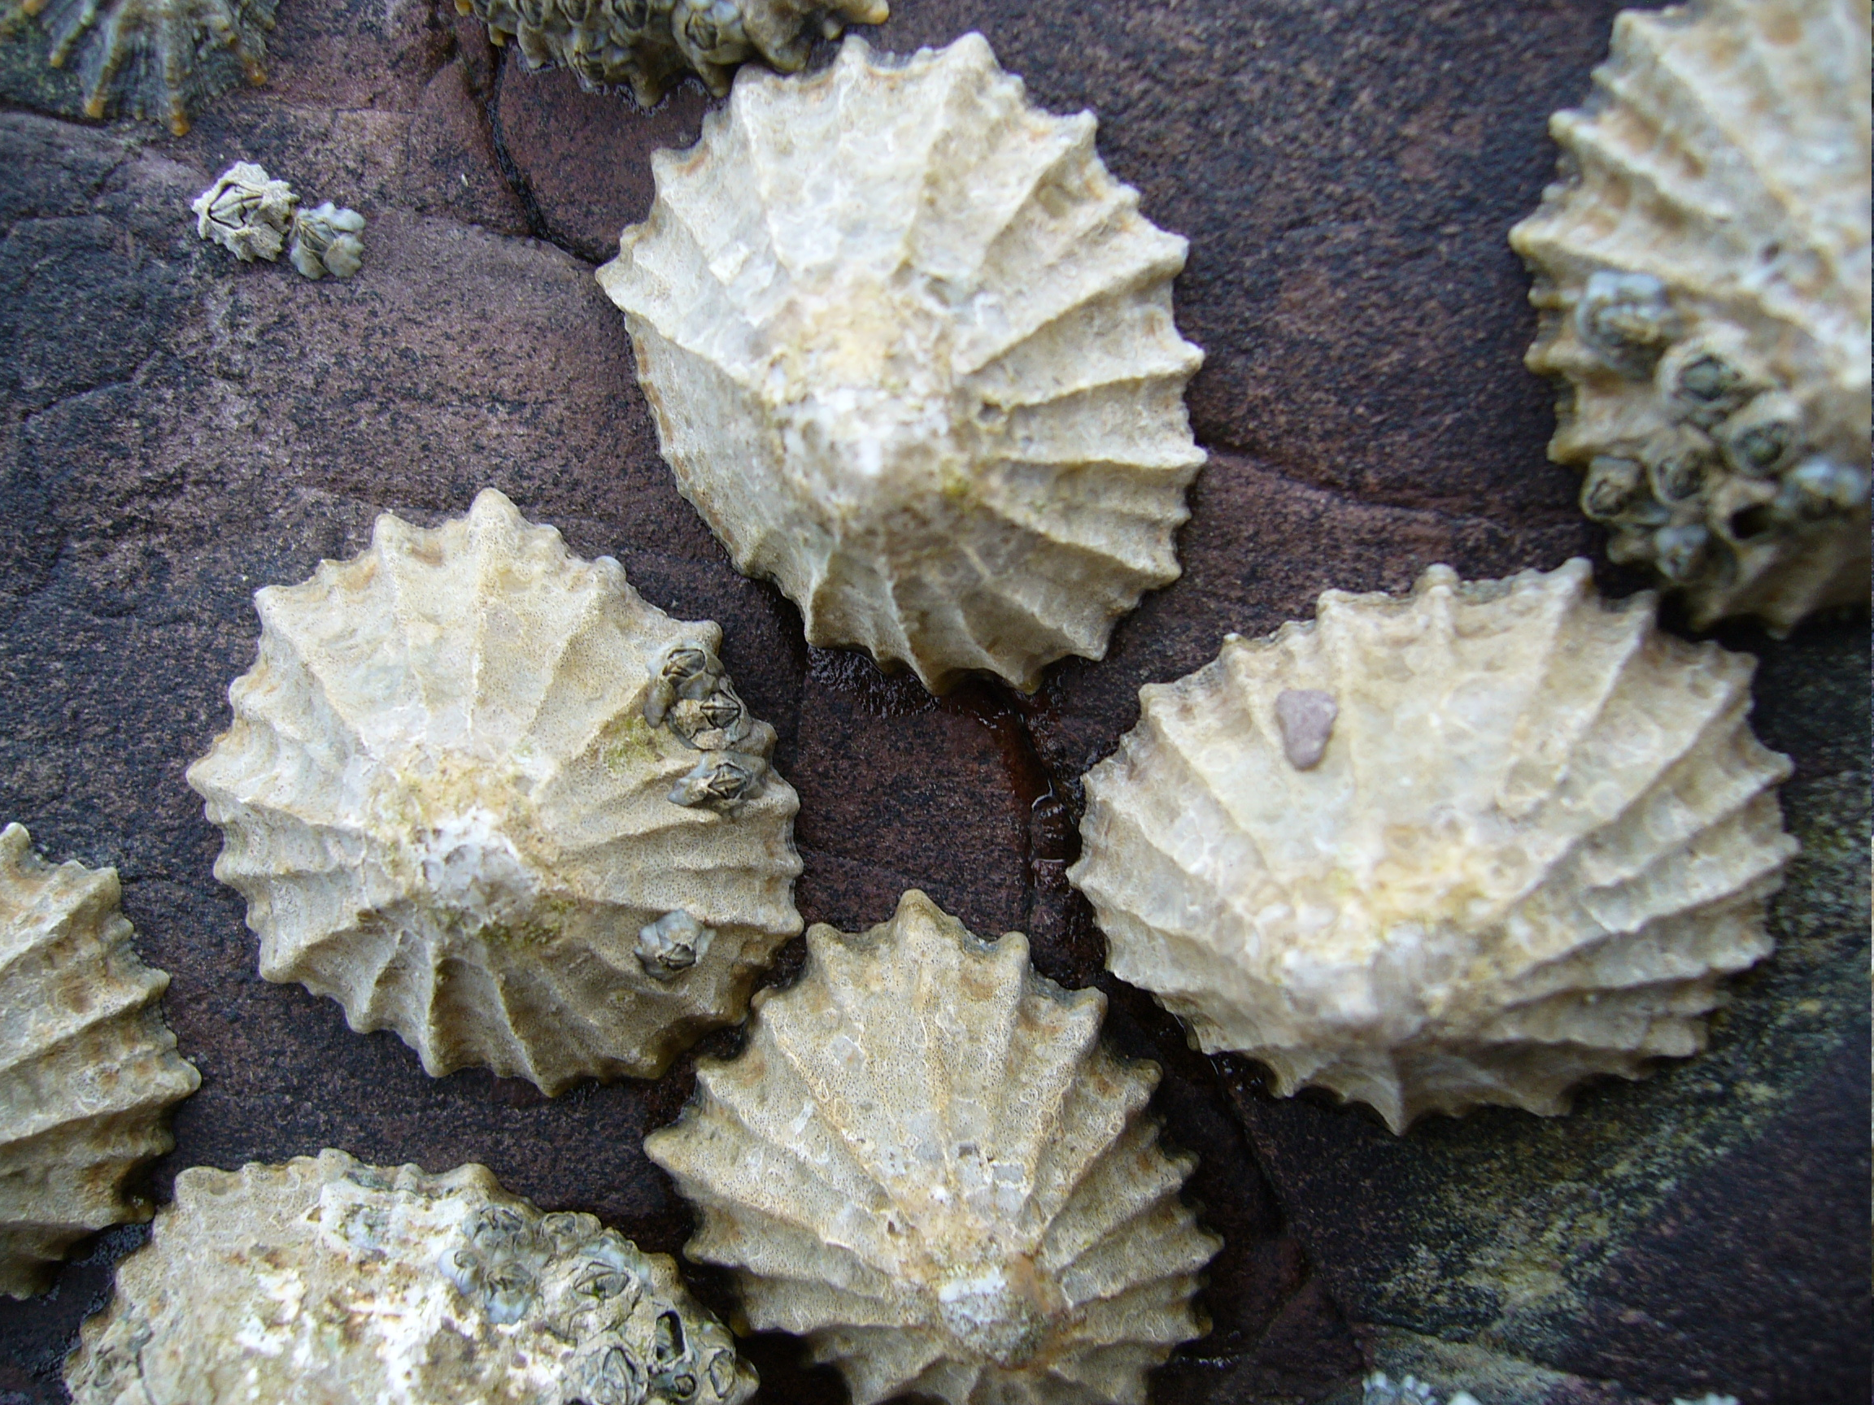
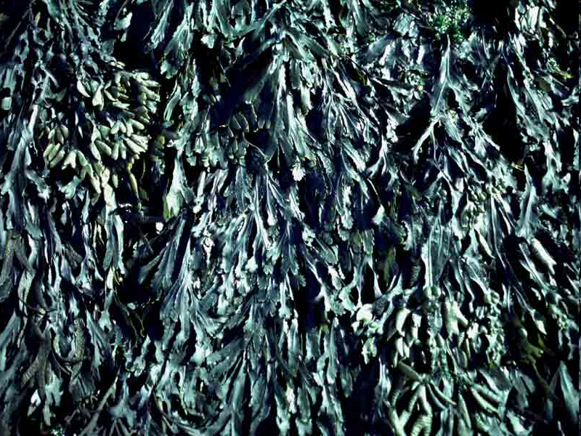
Пример действия модели толерантности
Chtamalus
Balanus
Ингибирование
Облегчение
Fucus

Slide 48
Климаксное сообщество
Климакс - заключительное, относительно устойчивое состояние сменяющих друг друга экосистем
Моноклимакс
Поликлимакс

Slide 49
Почему наступает климакс?

Slide 50
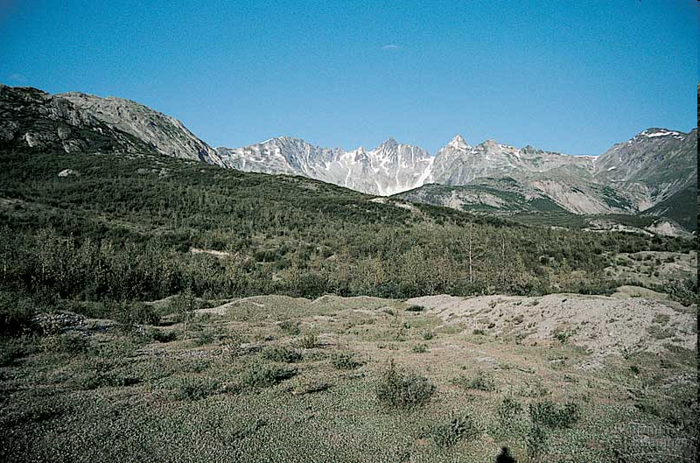
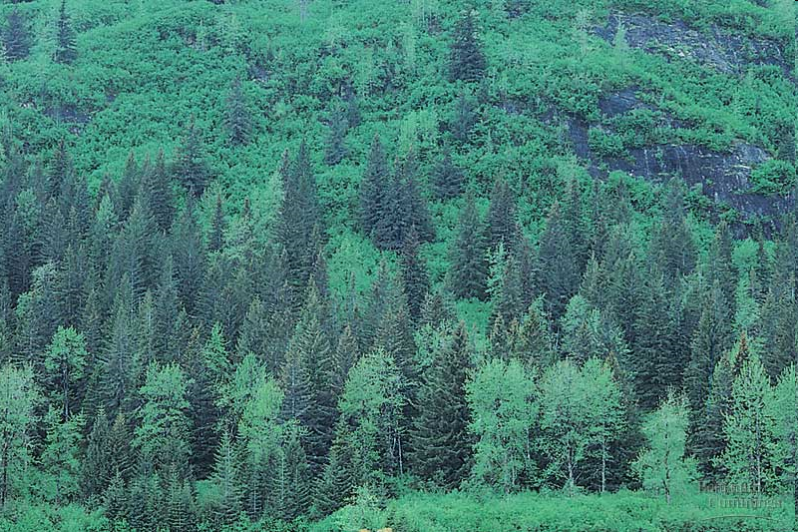
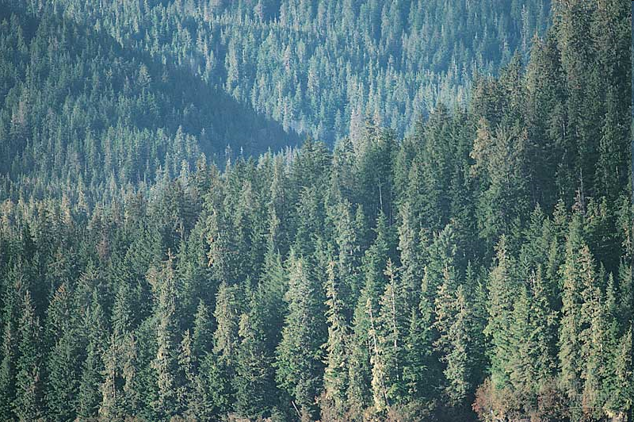
Постглациальная сукцессия на Аляске

Slide 51
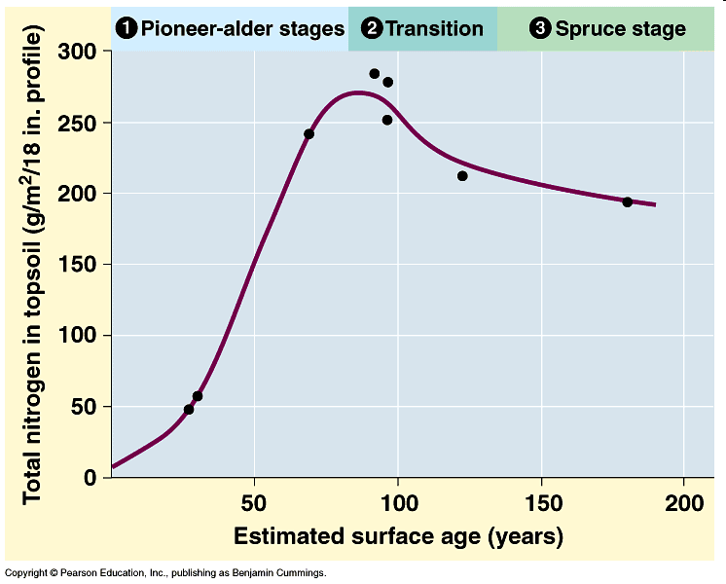
Изменение концентрации азота в почве
Почему азота
становится
меньше?

Slide 52
Энергетический баланс биогеоценоза
E – Поступающая в биоценоз энергия
P – Производимое в биоценозе органическое вещество
R – Затраты на дыхание
D – Рассеянная энергия
E=R+P+D
Пусть E’=E-D, тогда
E’=R+P

Slide 53
Как зависит R и P от длины трофических цепей?
С удлинением цепей питания увеличивается эффективность использования поступающей энергии, растет КПД всей системы, так как одна и та же порция энергии идет на поддержание большого количества биомассы.

Slide 54
Как изменяется соотношение R и P в ходе сукцессии?
Cукцессия характеризуется неравенством двух показателей: общей продуктивности (P) и энергетических трат всей системы на поддержание обмена веществ, дыхание (R).
При климаксе R=P
По мере смен серийных сообществ R P

Slide 55
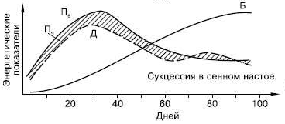
Пример сукцессионного ряда и изменения энергетических характеристик системы
Продукция (P)
Биомасса
Дыхание (R)

Slide 56
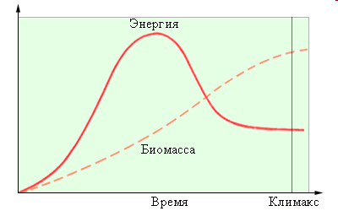
Биомасса, продукция и сукцессия

Slide 57
Почему самые плодородные почвы в степях, а не в тропическом лесу?

